Slide 1
Andreuccio da Perugia
Giovanni Boccaccio - Decameron, novella n.5

Slide 2
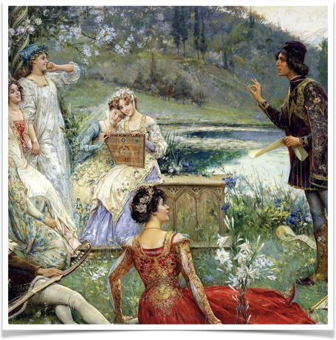
ii giornata
La regina della seconda giornata è Filomena che sceglie come tema la fortuna, vista da Boccaccio come qualcosa di ingovernabile e dominabile soltanto dall’intelligenza.
La novella di Andreuccio verrà raccontata da Fiammetta.
Le novelle si concludono con un lieto fine, nonostante i protagonisti debbano affrontare vari ostacoli.

Slide 3
Ambientazione
Temporale: inizio 1300
Spaziale: Napoli - mercato dei cavalli, rione Malpertugio, chiesa dell’arcivescovo Minutolo.

Slide 4
Personaggi principali
Andreuccio di Pietro: protagonista, mercante di cavalli
Madonna Fiordaliso: giovane prostituta siciliana
Due ladri

Slide 5
Trama
Andreuccio si reca a Napoli per il commercio di cavalli.
Ingenuo mostra la sua borsa contenente i 500 fiorini d’oro ai passanti.
Viene ingannato da una vecchia signora siciliana insieme con una ragazza, che si fingono sue parenti.
Recatosi presso la loro dimora, la ragazza inventa una storia facendogli credere di essere sua sorella, figlia del suo stesso padre (Pietro).
Lo invita a restare a cena e in seguito a fermarsi per la notte.

Slide 6
Trama
Una volta lasciato solo in camera si spoglia e, necessitando di un bagno, lascia incustoditi i suoi averi.
Nel bagno Andreuccio appoggia il piede su una tavola che capovolgendosi lo fa precipitare in un mare di sporcizia.
Tutto dolente e maleodorante chiama aiuto invano.
La ragazza ruba la borsa piena di denaro e non risponde alle sue urla.
Andreuccio percorre la via catalana che conduce al porto per recarsi al mare e ripulirsi.

Slide 7
Trama
Vede due uomini (ladri) corrergli incontro, quindi spaventato si nasconde in un casolare dove però loro erano diretti.
I due, trovatolo e conosciuta la sua storia, si mostrano compassionevoli nei suoi confronti e lo invitano a partecipare a una rapina presso una chiesa per trafugare la tomba dell’arcivescovo Filippo Minutolo, per riguadagnarsi i soldi persi.
Decidono di fermarsi presso un pozzo per permettergli di lavarsi.
Una volta calato nel pozzo, vedendo arrivare due guardie reali, scappano.

Slide 8
Trama
Andreuccio esce dal pozzo, tirato dalle due guardie che, vedendolo, impaurite, scappano.
Andreuccio ritrova i due compagni e riprendono la missione.
Arrivati davanti alla tomba, i due ladri obbligano Andreuccio ad entrarci.
Lui decide di prendersi già la sua parte del bottino ( e l’anello di rubino di cui gli avevano parlato ) temendo di essere truffato nuovamente.
Capendo l’inganno, i due lo rinchiudono nella tomba.

Slide 9
Trama
Tentando di riaprire la tomba, Andreucci sviene.
Arrivano sul posto altri ladri ( tra cui uno stesso prete ) e, una volta aperta la tomba, Andreuccio riesce a gettarsi fuori dall’arca.
Andreuccio torna all’albergo e racconta tutto l’accaduto ai suoi compagni.
Torna a Perugia e rivende l’anello.

